Slide 1
Web garapena bezeroan
UD 3. AngularJS
Sarrera
Moduluak eta kontroladoreak
Direktibak
Filtroak
Zerbitzuak
Routing
UD 2. Javascript II
WAG 2016-2017 Ikasturtea
Notes:
Visual Basic .NET

Slide 2

UD 3. AngularJS I
Sarrera
AngularJS Googlek garatutakoJavascripten oinarritutako framework-a da.
Web aplikazioak garatzen laguntzea bere funtzio nagusia da
Open Source proiektua da
SPA (Single Page Application) aplikazioak garatzeko tresna ona da.
https://www.madewithangular.com/#/ orri honetan ikusi ahal dira AngularJS erabiliz eginda dauden adibide batzuk
Onuragarriak:
  Dependentzien injekzioa (Dependency injection). Oso ondo lortzen du
  Datuak bi zentzuetan lotzen ditu (Two-way Data Binding). Ereduko aldaketak bistan ikusten dira eta bistako aldaketak zuzenean ereduan eragina daukate
  Ona aprobak egiteko
  Model-View-Controller egitura jarraitzen du
UD 2. Javascript II
WAG 2016-2017 Ikasturtea
Notes:
Visual Basic .NET

Slide 3
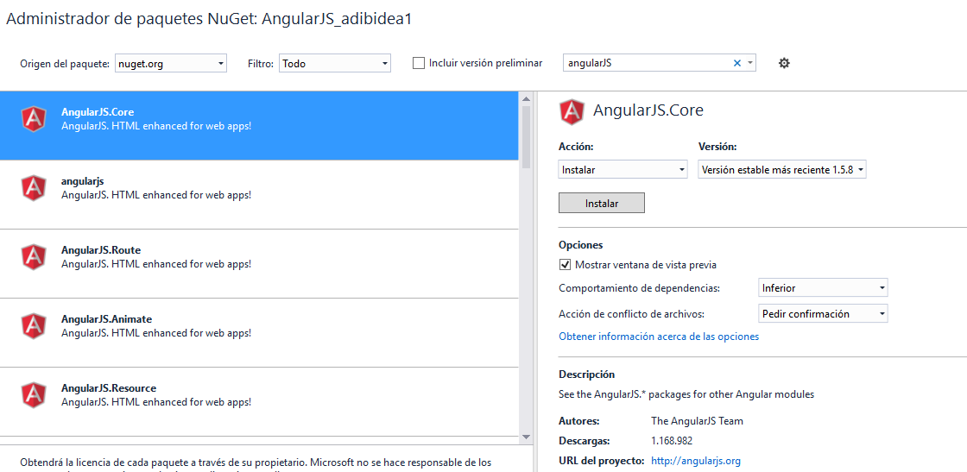
UD 3. AngularJS I
Sarrera
Lehenengo Visual Studio 2015 prestatu behar AngularJS erabiltzeko:
Sortzen dugu ASP.net web aplikazioa, hutsik dagoena eta Nuget erabiltzen dugu AngularJS instalatzeko, Core aukeratuta nahikoa da:
UD 2. Javascript II
WAG 2016-2017 Ikasturtea
Notes:
Visual Basic .NET

Slide 4
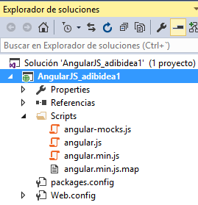
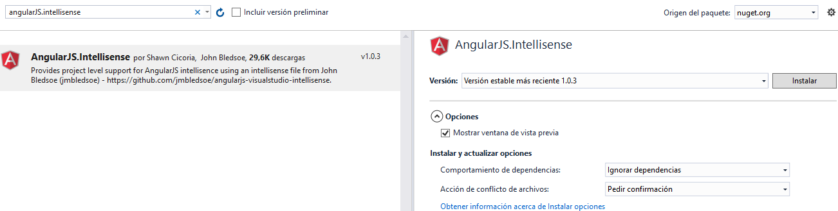
UD 3. AngularJS I
Sarrera
Behar duena Scripts karpeta barruan gehitzen du
Baita ere, Angular Intellisense gehitu behar da, laguntza edukitzeko kodigoa idazterakoan. Fijatu “ignorar dependencias” aukeratzen dugula, bestela bertsioekin arazoa dago
UD 2. Javascript II
WAG 2016-2017 Ikasturtea
Notes:
Visual Basic .NET

Slide 5

UD 3. AngularJS I
Sarrera
Index.html orria sortuko dugu, bertan angularJS fitxategiaren referentzia gehituko dugu.
Lehenengo direktiba jarriko dugu, ng-app, angularreri esateko bere zatia non hasten den balio du. Body etiketan jartzea arrunta da. Angularrek direktiba hau topatzen duenean, martxan jarri behar dela daki (bootstrap) eta zati hori guztia berak kontrolatuko duela.
{{ }} ->angularrek datuak aurkezpen kapara lotzeko
<!DOCTYPE html>
<html>
<head>
<meta http-equiv="Content-Type" content="text/html; charset=utf-8"/>
<title></title>
<meta charset="utf-8" />
</head>
<body ng-app>
<div>
10 + 20 = {{10 + 20}}
</div>
<script src="Scripts/angular.min.js"></script>
</body>
</html>
UD 2. Javascript II
WAG 2016-2017 Ikasturtea
Notes:
Visual Basic .NET

Slide 6
UD 3. AngularJS I
Moduluak eta kontroladoreak
Modulua kontenedore bat da. Zure aplikazioko zati ezberdinak jartzeko: kontroladoreak, zerbitzuak, etab…
Kontroladoreak kodigoa antolatzeko erabiltzen dira. Aplikazio bateko fluxua nondik norakoa den zuzentzeko. Data ereduak eta bistak lotzen ditu.
Gure moduluak eta kontroladoreak Scripts karpeta barruan sortuko dugun fitxategian jarriko ditugu: Scripts.js
$scope “ámbito”. Gure kontroladore eta bista arteko lotura lortzeko.
Gure lehenengoko modulua eta kontroladorea sortuko ditugu:
/// <reference path="angular.min.js" />
var nireApp = angular.module("nireModulua", []);
var nireController = function ($scope) {
$scope.mezua = "AngularJS hasiera";
};
nireApp.controller("nireController", nireController);
kontroladorea moduluan erregistratzen da
UD 2. Javascript II
WAG 2016-2017 Ikasturtea
Notes:
Visual Basic .NET

Slide 7
UD 3. AngularJS I
Moduluak eta kontroladoreak
Eta errazago eta laburrago egiteko:
/// <reference path="angular.min.js" />
var nireApp = angular.module("nireModulua", []);
nireApp.controller("nireController", function ($scope) {
$scope.mezua= "AngularJS hasiera";
});
Lehenengoko kapan funtzionatzen du ng-controller
jarri dugulako.
Bigarrenean ez du funtzionatzen.
ng-controller jartzen den kapan bakarrik balio du
body etiketan ere jar daiteke eta orri osoan balioko
du.
Index.html-an:
<!DOCTYPE html>
<html ng-app="nireModulua">
<head>
<meta http-equiv="Content-Type" content="text/html; charset=utf-8"/>
<title></title>
<meta charset="utf-8" />
</head>
<body >
<div ng-controller="nireController">
{{mezua}}
</div>
<div>
{{mezua}}
</div>
<script src="Scripts/angular.min.js"></script>
<script src="Scripts/Scripts.js"></script>
</body>
</html>
UD 2. Javascript II
WAG 2016-2017 Ikasturtea
Notes:
Visual Basic .NET

Slide 8
UD 3. AngularJS I
Moduluak eta kontroladoreak
Eredu bat sartzen badugu:
/// <reference path="angular.min.js" />
var nireApp = angular.module("nireModulua", []);
nireApp.controller("nireController", function ($scope) {
var langilea = {
izena: "Pepe",
abizena: "Perez",
generoa: "gizona"
}
$scope.langilea = langilea;
});
Eta index-ean:
<div ng-controller="nireController">
<div>
Izena: {{langilea.izena}}
</div>
<div>
Abizena: {{langilea.abizena}}
</div>
<div>
Generoa: {{langilea.generoa}}
</div>
</div>
UD 2. Javascript II
WAG 2016-2017 Ikasturtea
Notes:
Visual Basic .NET

Slide 9
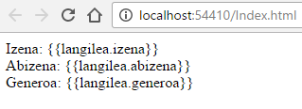
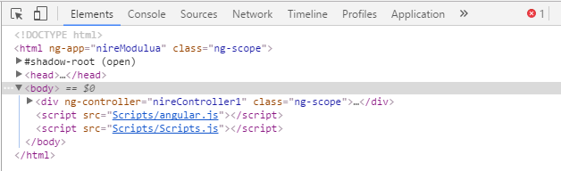
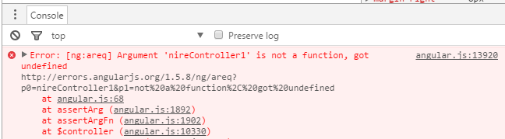
UD 3. AngularJS I
Moduluak eta kontroladoreak
Izenekin erroreak egiten baditugu, adibidez, kontroladorearen izena txarto jarri, nabigatzailean F12 erabili ahal dugu errorearen mezua ikusteko. Hori egiteko angular.js fitxategia erabili behar dugu garatzen gaudenean, informazio gehiago ermaten duelako.
UD 2. Javascript II
WAG 2016-2017 Ikasturtea
Notes:
Visual Basic .NET

Slide 10
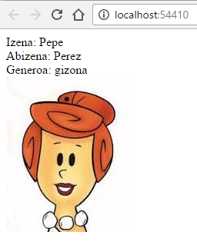
UD 3. AngularJS I
Direktibak
https://docs.angularjs.org/api/ng/directive
Beste modu bat dena batera jartzeko, eta direktiba bat, ng-src:
/// <reference path="angular.js" />
var nireApp = angular
.module("nireModulua", [])
.controller("nireController", function ($scope) {
var langilea = {
izena: "Pepe",
abizena: "Perez",
generoa: "gizona“,
irudia: "/irudiak/vilma.jpg"
}
$scope.langilea = langilea;
});
Index.html Ng-src direktiba:
<div ng-controller="nireController">
<div>
Izena: {{langilea.izena}}
</div>
<div>
Abizena: {{langilea.abizena}}
</div>
<div>
Generoa: {{langilea.generoa}}
</div>
<div>
<img ng-src="{{langilea.irudia}}" />
</div>
</div>
UD 2. Javascript II
WAG 2016-2017 Ikasturtea
Notes:
Visual Basic .NET

Slide 11
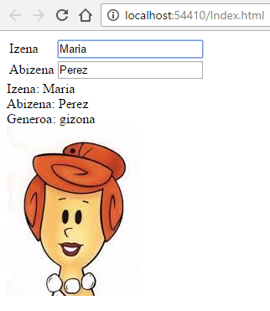
UD 3. AngularJS I
Direktibak
Bista eta ereduen arteko erlazioa, alde bietakoa da, ereduaren aldaketak bistan ikusten dira eta bistako aldaketak ereduan ikusten dira, ng-model direktiba:
Index.html
<div ng-controller="nireController">
<table>
<tr>
<td>Izena</td>
<td><input type="text" ng-model="langilea.izena"/></td>
</tr>
<tr>
<td>Abizena</td>
<td><input type="text" ng-model="langilea.abizena" /></td>
</tr>
</table>
<div>
Izena: {{langilea.izena}}
</div>
……….
UD 2. Javascript II
WAG 2016-2017 Ikasturtea
Notes:
Visual Basic .NET

Slide 12
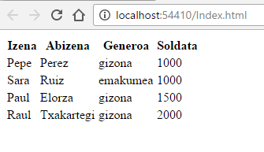
UD 3. AngularJS I
Direktibak
Ereduko objektuak errepikatzen direnean, ng-repeat direktiba (foreach antzekoa):
/// <reference path="angular.js" />
var nireApp = angular
.module("nireModulua", [])
.controller("nireController", function ($scope) {
var langileak = [
{ izena: "Pepe", abizena: "Perez", generoa: "gizona", soldata: 1000 },
{ izena: "Sara", abizena: "Ruiz", generoa: "emakumea", soldata: 1000 },
{ izena: "Paul", abizena: "Elorza", generoa: "gizona", soldata: 1500 },
{ izena: "Raul", abizena: "Txakartegi", generoa: "gizona", soldata: 2000 }
];
$scope.langileak = langileak;
});
Index.html
<div ng-controller="nireController">
<table>
<thead>
<tr>
<th>Izena</th>
<th>Abizena</th>
<th>Generoa</th>
<th>Soldata</th>
</tr>
</thead>
<tbody>
<tr ng-repeat="langilea in langileak">
<td>{{langilea.izena}}</td>
<td>{{langilea.abizena}}</td>
<td>{{langilea.generoa}}</td>
<td>{{langilea.soldata}}</td>
</tr>
</tbody>
</table>
</div>
UD 2. Javascript II
WAG 2016-2017 Ikasturtea
Notes:
Visual Basic .NET

Slide 13
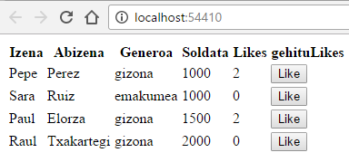
UD 3. AngularJS I
Direktibak
Ebentoak ere direktibakin kodifikatu ahal ditugu: ng-click
Aurreko datuei beste propietate bat gehitu:
Likes: 0
Eta funtzio bat :
$scope.gehituLikes = function (langilea)
{ langilea.likes++;}
Index.html
…
<tbody>
<tr ng-repeat="langilea in langileak">
<td>{{langilea.izena}}</td>
<td>{{langilea.abizena}}</td>
<td>{{langilea.generoa}}</td>
<td>{{langilea.soldata}}</td>
<td>{{langilea.likes}}</td>
<td><input type="button" value="Like" ng-click="gehituLikes(langilea)" />
</td>
</tr>
</tbody>
UD 2. Javascript II
WAG 2016-2017 Ikasturtea
Notes:
Visual Basic .NET

Slide 14
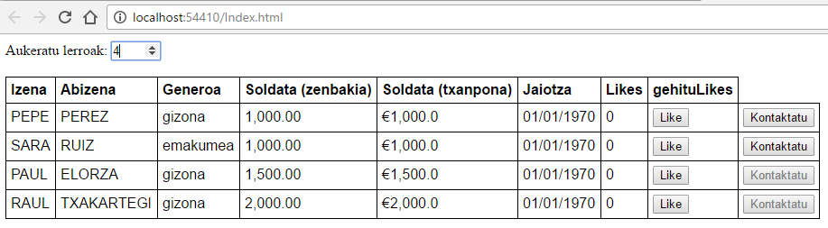
UD 3. AngularJS I
Direktibak
ng-disabled
Aurreko datuei beste propietate bat gehitu:
lanean: true
Index.html
<td><input type="button" value="Kontaktatu" ng-disabled="!langilea.lanean" /></td>
Lehenengo biak lanean daude eta beste biak ez
UD 2. Javascript II
WAG 2016-2017 Ikasturtea
Notes:
Visual Basic .NET

Slide 15
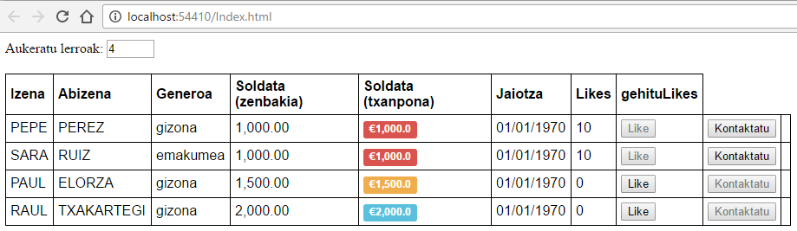
UD 3. AngularJS I
Direktibak
ng-class/ ng-disabled baldintzakin
Baldintzak jarri eta haien arabera gauza ezberdinak egin. Adibidez, soldata 1000 eurokoa bada, gorriz agertzea, bestela horiz, eta 2000 baino gehiago urdinez
Index.html
Ng-class
<td><span class="label" ng-class="langilea.soldata>= 1999 ? 'label-info' : (langilea.soldata == 1000 ? 'label-danger' : 'label-warning')">
{{langilea.soldata | currency:"€":1}}
</span>
</td>
Ng-disabled
<td><input type="button" value="Like" ng-click="gehituLikes(langilea)" ng-disabled="langilea.likes===10" /></td>
UD 2. Javascript II
WAG 2016-2017 Ikasturtea
Notes:
Visual Basic .NET

Slide 16
UD 3. AngularJS I
Direktibak
Estiloak fitxategi baten jarri ahal ditugu:
estiloa.css
.label-warning {
background-color: #f0ad4e;
}
.label-danger {
background-color: #d9534f;
}
.label-info {
background-color: #5bc0de;
}
.label {
display: inline;
padding: .2em .6em .3em;
font-size: 75%;
font-weight: bold;
line-height: 1;
color: #fff;
text-align: center;
white-space: nowrap;
vertical-align: baseline;
border-radius: .25em;
}
body {
}
table{
border-collapse: collapse;
font-family: Arial;
}
td {
border: 1px solid black;
padding: 5px;
}
th {
border: 1px solid black;
padding: 5px;
text-align: left;
}
UD 2. Javascript II
WAG 2016-2017 Ikasturtea
Notes:
Visual Basic .NET

Slide 17
UD 3. AngularJS I
Direktibak
ng-class baldintzakin. Beste adibide batzuk
<!--implement 'redBold' clsss if IsPrimaryAccount is true otherwise implement 'blueBold' -->
<div style="width:200px;" ng-repeat="accInfo in AccountInfo" ng-class="{true: 'redBold', false: 'blueBold'}[accInfo.IsPrimaryAccount]">
<!--implement 'redBold' clsss if IsPrimaryAccount is true or implement 'active' if IsActive is true -->
<div style="width:200px;" ng-repeat="accInfo in ActiveAccountInfo" ng-class="{'redBold':accInfo.IsPrimaryAccount, 'active':accInfo.IsActive}">
<!--implement 'blueBold' clsss if empInfo.Gender is 'Male' or implement 'pinkBold' if Gender is 'Female' class-->
<div style="width:200px;" ng-repeat="empInfo in EmpInfo" ng-class="{'Male': 'blueBold', 'Female': 'pinkBold'}[empInfo.Gender]">
<!--implement Active5StarCustomer clsss if IsActive and 5StarCustomer both will be true-->
<div style="width:200px;" ng-repeat="custInfo in CustomerInfo" ng-class="{Active5StarCustomer:custInfo.IsActive && custInfo.5StarCustomer}">
UD 2. Javascript II
WAG 2016-2017 Ikasturtea
Notes:
Visual Basic .NET

Slide 18
UD 3. AngularJS I
Direktibak
ng-class baldintzakin. Moduluan jartzen da logika eta string bat bueltatu
Controller barruan:
$scope.stockClass = function(stock) {
if (stock >= 15) {
return 'label-info';
} else if (stock === 0) {
return 'label-danger';
} else {
return 'label-warning';
}
};
Index.html
<span class="label" ng-class="stockClass({{produktua.stock}})">Stock: {{produktua.stock}}</span>
UD 2. Javascript II
WAG 2016-2017 Ikasturtea
Notes:
Visual Basic .NET

Slide 19
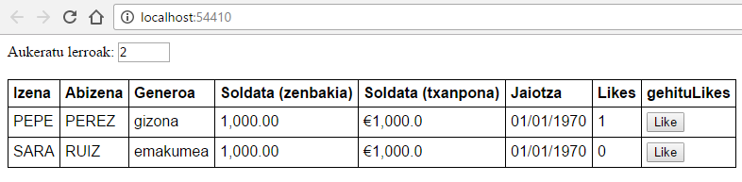
UD 3. AngularJS I
Filtroak
Filtroak jartzen.
Aurreko datuei beste propietatea gehitu:
jaiotza: new Date(………)
Eta propietate orokorra:
$scope.rowLimit = 3;
Index.html
<div ng-controller="nireController">
<input type="number" step="1" min="0" max="5" ng-model="rowLimit" />
…
…
<tbody>
<tr ng-repeat="langilea in langileak | limitTo:rowLimit:0 ">
<td>{{langilea.izena | uppercase}}</td>
<td>{{langilea.abizena | uppercase}}</td>
<td>{{langilea.generoa | lowercase}}</td>
<td>{{langilea.soldata | number:2}}</td>
<td>{{langilea.soldata | currency:"€":1}}</td>
<td>{{langilea.jaiotza | date: "dd/MM/yyyy"}}</td>
<td>{{langilea.likes}}</td>
<td><input type="button" value="Like" ng-click="gehituLikes(langilea)" /></td> </tr>
</tbody>
UD 2. Javascript II
WAG 2016-2017 Ikasturtea
Notes:
Visual Basic .NET

Slide 20
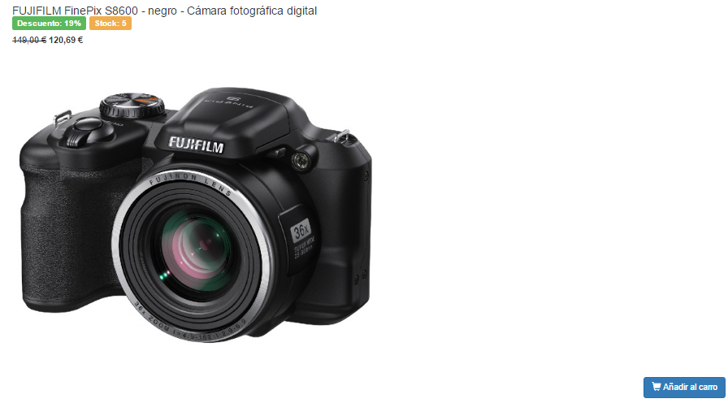
UD 3. AngularJS I
AngularJs-Ariketa1
Denda bateko produktuak erakusteko web orri bat egingo dugu. Hasteko produktu bakarra erakutsiko dugu (json fitxategia). Bootstrap instalatuko dugu estilo batzuk erabiltzeko (label, btn, glyphicon, ……). Stock jartzen duena label bat izango da, baina koloreak aldatuta: ez badago produkturik, gorriz agertzen da, 0 eta 15 ale badaude, horiz eta gehiago badago, urdinez. “Añadir al carro” botoi bat da glyphicon-shopping-cart batekin.
UD 2. Javascript II
WAG 2016-2017 Ikasturtea
Notes:
Visual Basic .NET

Slide 21
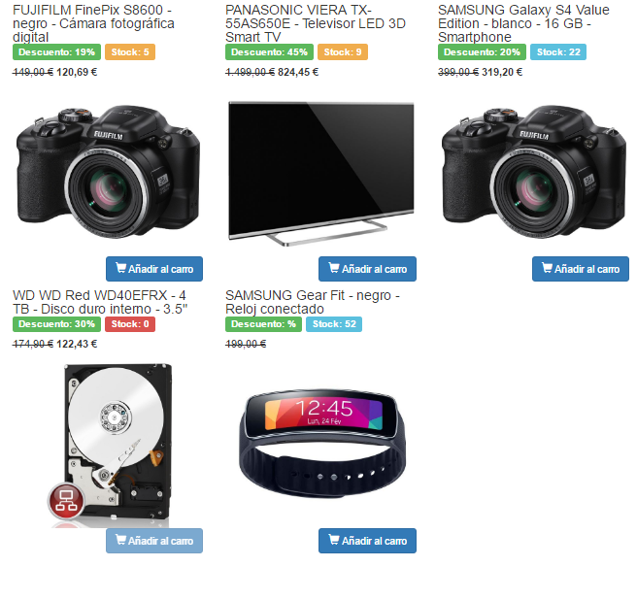
UD 3. AngularJS I
AngularJs-Ariketa2
Aurreko ariketako dendan produktu asko bistaratuko ditugu (json fitxategia). Erabili bootstrap estiloak(container, row, col-sm- …) produktuak antolatzeko (//http://stackoverflow.com/questions/8495687/split-array-into-chunks).
UD 2. Javascript II
WAG 2016-2017 Ikasturtea
Notes:
Visual Basic .NET

Slide 22
UD 3. AngularJS I
Zerbitzuak
Kodigoa partekatzeko zerbitzuak erabiltzen dira. Objektuak dira eta fitxategi batean egoten dira. Adibidez, gure aplikazioetan beste leku batetik sortu diren datuak atzitzeko zerbitzuak erabiliko ditugu.
Badaude Angular barruan berezko zerbitzuak, “built-in services”, adibidez: $http eta $log
Abantailak:
  Berrerabilera
  Dependentzi injekzioa
  Banakako probak
$http zerbitzua
  Urruneko zerbitzarietara konektatzeko erabiltzen da (HTTP eskaerak)
  Sarrerako parametro bakarra du, adibidez konfigurazio objektu bat
  Adibidea:
  $http({
  method: ‘GET’,
  url: ‘EmloyeeService.asmx/GelAllEmployees’
  });
UD 2. Javascript II
WAG 2016-2017 Ikasturtea
Notes:
Visual Basic .NET

Slide 23

UD 3. AngularJS I
Zerbitzuak
$http zerbitzua
Lehenengo gure aplikazioan erabiliko dugu funtzionamendua ikusteko eta ulertzeko.
Langileen datuak fitxategi batean jarriko ditugu: Langileak.json eta gure script-a aldatu fitxategitik irakurtzeko
{
langileak" : [
{
  "izena": "Pepe",
  "abizena": "Perez",
  "generoa": "gizona",
  "soldata": 1000,
  "likes": 0,
  "jaiotza": "12/01/1968",
  "lanean": true
  },
  {
  "izena": "Sara",
  "abizena": "Ruiz",
  "generoa": "emakumea",
  "soldata": 1000,
  "likes": 0,
  "jaiotza": "12 / 02 / 1970",
  "lanean": true
  }
]
}
.controller("nireController", function ($scope, $http) {
$http({
method: 'GET',
url: 'Langileak.json'
})
.then(function (response) {
$scope.langileak = response.data.langileak;
})
});
Ez du zuzenean informazioa bueltatzen, bueltatuko duela esaten du (Promise object), horregaitik then erabiltzen da
UD 2. Javascript II
WAG 2016-2017 Ikasturtea
Notes:
Visual Basic .NET

Slide 24
UD 3. AngularJS I
Zerbitzuak
$log zerbitzua
Zerbitzu hau erabiltzen da informazioa jasotzeko eta kontsolan ikusteko. Nabigatzaile barruan gaudenean kodigoa depuraten informazio hori ikusiko dugu.
.controller("nireController", function ($scope, $http, $log) {
$http({
method: 'GET',
url: 'Langileak.json'
})
.then(function (response) {
$scope.langileak = response.data.langileak;
$log.info (response);
})
});
Eta erroreak kontrolatzeko:
.then(function (response) {
$scope.langileak = response.data.langileak;
$log.info (response);
}, function (mezua) {
$scope.error = mezua.data;
$log.info(mezua);
});
Index.html
<div ng-controller="nireController">
{{error}}
UD 2. Javascript II
WAG 2016-2017 Ikasturtea
Notes:
Visual Basic .NET

Slide 25
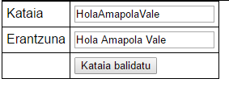
UD 3. AngularJS I
Zerbitzuak
Zerbitzu berriak sortzen
Hasieran kodigo hau daukagu:
$scope.kataiaBalidatu = function(input)
{
if (!input) {
return input;
}
var output = "";
for (var i=0; i< input.length; i++)
{
if (i>0 && input[i]== input[i].toUpperCase())
{
output = output + " ";
}
output = output + input[i];
}
$scope.output = output;
}
Index.html
<table>
<tr>
<td>Kataia</td>
<td><input type="text" ng-model="input"/></td>
</tr>
<tr>
<td>Erantzuna</td>
<td><input type="text" ng-model="output" /></td>
</tr>
<tr>
<td></td>
<td>
<input type="button" ng-click="kataiaBalidatu(input)"value="Kataia balidatu" />
</td>
</tr>
</table>
UD 2. Javascript II
WAG 2016-2017 Ikasturtea
Notes:
Visual Basic .NET

Slide 26
UD 3. AngularJS I
Zerbitzuak
Zerbitzu berriak sortzen
Orain zerbitzua sortuko dugu beste fitxategi batean: kataiaService.js eta kontroladorean injektatuko dugu erabil ahal izateko:
kataiaService.js
/// <reference path="angular.js" />
nireApp.factory('kataiaService', function () {
return {
kataiaProzesatu: function (input) {
if (!input) {
return input;
}
var output = "";
for (var i = 0; i < input.length; i++) {
if (i > 0 && input[i] == input[i].toUpperCase()) {
output = output + " ";
}
output = output + input[i];
}
return output;
}
}
})
scripts.js
var nireApp = angular
.module("nireModulua", [])
.controller("nireController", function ($scope, langileaFactory, kataiaService) {
……..
$scope.kataiaBalidatu = function(input)
{
$scope.output = kataiaService.kataiaProzesatu(input);
}
Index.html
<script src="Scripts/kataiaService.js"></script>
UD 2. Javascript II
WAG 2016-2017 Ikasturtea
Notes:
Visual Basic .NET

Slide 27
UD 3. AngularJS I
Zerbitzuak
Factory
Faktoriak zerbitzuak antolatzeko modu bat da
Aurretik egin dugun adibidea, factory erabiliz:
var nireApp = angular
.module("nireModulua", [])
.controller("nireController", function ($scope, langileaFactory) {
$scope.langileak = [];
langileaFactory.langileakIrakurri()
.success(function (data) {
$scope.langileak = data.langileak;})
.error(function (error) {
// log errors
})
});
nireApp.factory("langileaFactory", ["$http", langileaFactory]);
function langileaFactory($http) {
function langileakIrakurri()
{ return $http.get('Langileak.json'); }
var oLangileaService = {
langileakIrakurri: langileakIrakurri
};
return oLangileaService;
};
UD 2. Javascript II
WAG 2016-2017 Ikasturtea
Notes:
Visual Basic .NET

Slide 28
UD 3. AngularJS I
Estekak:
**** AngularJS api referentziak
https://docs.angularjs.org/api
UD 2. Javascript II
WAG 2016-2017 Ikasturtea
Notes:
Visual Basic .NET

